Slide 1
Les principaux moyens de communication des cellules Généralement, la cellule qui envoie le message produit un type particulier de molécule de signalisation qui est détectée par la cellule cible. Les cellules cibles possèdent des protéines réceptrices qui reconnaissent la molécule de signalisation et y répondent de manière spécifique. La transduction du signal commence quand la cellule cible reçoit un signal extracellulaire et le convertit en signaux intracellulaires qui modifient le comportement de la cellule.
Chapitre III : Communication intercellulaire

Slide 2
Les différents types de signaux
Endocrine
Les molécules de signalisation peuvent être : des protéines, des peptides, des acides aminés, des nucléotides, des stéroïdes, des dérivés d’acides gras et même des gaz dissous – mais elles s’appuient seulement sur un petit nombre de mécanismes de base pour faire passer le message.
Dans les organismes pluricellulaires, le système de communication le plus utilisé consiste à envoyer des signaux dans tout le corps en les sécrétant dans le courant sanguin (pour les animaux) ou la sève (pour les plantes). Les molécules de signalisation utilisées de cette manière sont appelées hormones et, chez les animaux, les cellules qui les produisent sont appelées cellules endocrines. Le meilleur exemple est la régulation glucidique, une glande endocrine qui sécrète l’insuline, une hormone qui assure la captation du glucose par les cellules dans tout l’organisme.

Slide 3
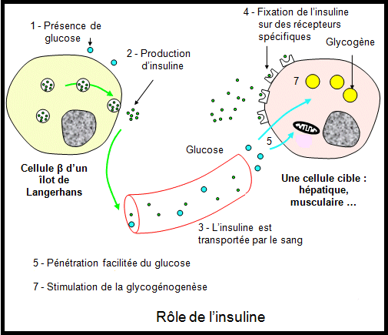

Slide 5
Paracrine
Les molécules de signalisation n’entrent pas dans le courant sanguin, mais diffusent localement, à travers le milieu extracellulaire, restant au voisinage des cellules qui les ont sécrétées. Elles agissent comme des médiateurs locaux sur les cellules voisines. Parmi les molécules de signalisation qui contrôlent l’inflammation sur le site d’une infection, ou contrôlent la prolifération cellulaire d’une blessure en train de cicatriser, beaucoup agissent de cette manière. Dans certains cas, les cellules peuvent répondre à des médiateurs locaux qu’elles produisent elles-mêmes, c’est une forme de communication paracrine appelée signalisation autocrine. De cette manière, les cellules cancéreuses favorisent parfois leur propre survie ou leur prolifération.

Slide 6
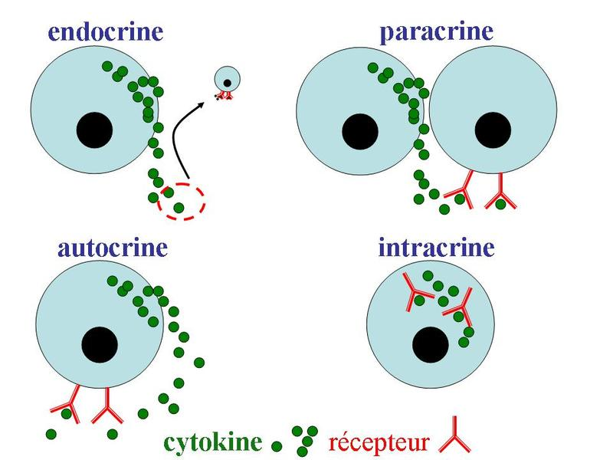

Slide 7
neuronale
La signalisation neuronale constitue une troisième forme de communication cellulaire. Comme les cellules endocrines, les cellules nerveuses (neurones) peuvent délivrer leurs messages à de grandes distances. Cependant dans le cas de la signalisation neuronale, le message n’est pas diffusé très largement, mais délivré très rapidement et de manière spécifique par une ligne privée, à une cellule cible particulière : l’axone d’un neurone se termine au niveau de jonctions spécialisées (synapses), sur des cellules cibles qui se trouvent loin du corps cellulaire du neurone. Les axones qui relient la moelle épinière d’un individu et son gros orteil, par exemple, peuvent avoir plus de 1 m de long. Quand il est activé par des signaux provenant de l’environnement ou d’autres cellules nerveuses, un neurone envoie des signaux électriques qui courent le long de son axone à une vitesse qui peut atteindre 100 m/s. Quand ils atteignent l’extrémité de l’axone, ces signaux sont convertis en une forme chimique : chaque impulsion électrique stimule la libération pulsatile, par la terminaison nerveuse, d’un signal chimique extracellulaire, appelé neurotransmetteur. Ces neurotransmetteurs diffusent ensuite entre la membrane terminale de l’axone et la membrane de la cellule cible.

Slide 8
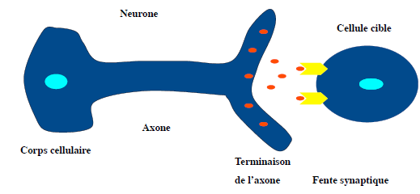

Slide 9
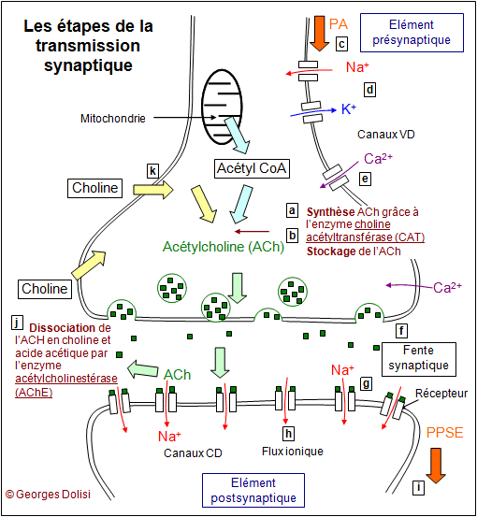

Slide 10
Dépendant du contact
Dans la signalisation dépendant du contact, une molécule de signalisation à la surface d’une cellule se lie à un récepteur protéique sur la cellule adjacente. Les mêmes types de molécules de signalisation peuvent être utilisés pour la signalisation endocrine, paracrine et neuronale. Les principales différences tiennent à la vitesse et la sélectivité avec laquelle elles délivrent leur message à leurs cibles.
Le plus discret et celui qui voyage le moins loin – ne nécessite pas la libération d’une molécule sécrétée. Au contraire, les cellules entrent directement en contact par l’intermédiaire de molécules de signalisation qui font partie de la membrane plasmique de la cellule émettrice et de récepteurs protéiques inclus dans la membrane plasmique de la cellule cible. Au cours du développement embryonnaire, par exemple, ce type de signalisation par contact permet à des cellules adjacentes, initialement semblables, de se spécialiser pour donner des types cellulaires différents.
Pour relier ces différents modes de signalisation, essayez d’imaginer une publicité pour une conférence passionnante – ou un concert ou un match de football. Un signal endocrine peut être comparé à une information par radio. Une affiche sur des panneaux spécialisés serait l’équivalent d’un signal paracrine localisé. Un signal neuronal – à longue distance, mais personnel – équivaudrait à un coup de téléphone ou un e-mail, et la signalisation par contact serait comme une bonne vieille conversation en tête-à-tête. La signalisation autocrine pourrait être la note que vous écrivez pour vous souvenir de l’événement.

Slide 11
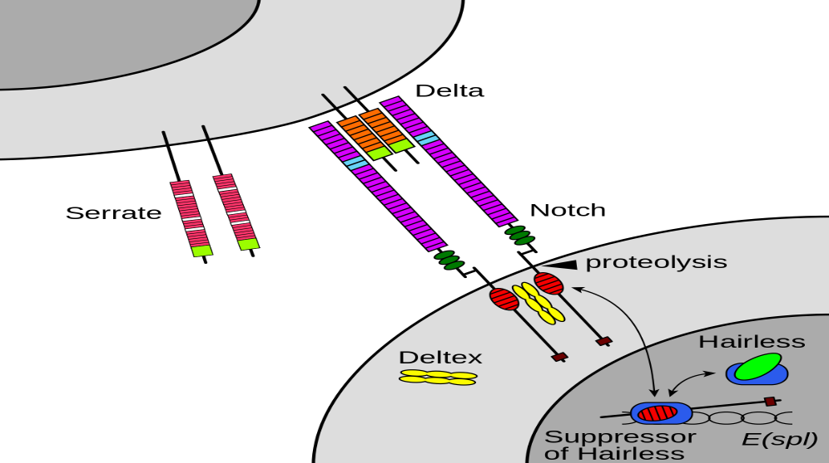

Slide 12
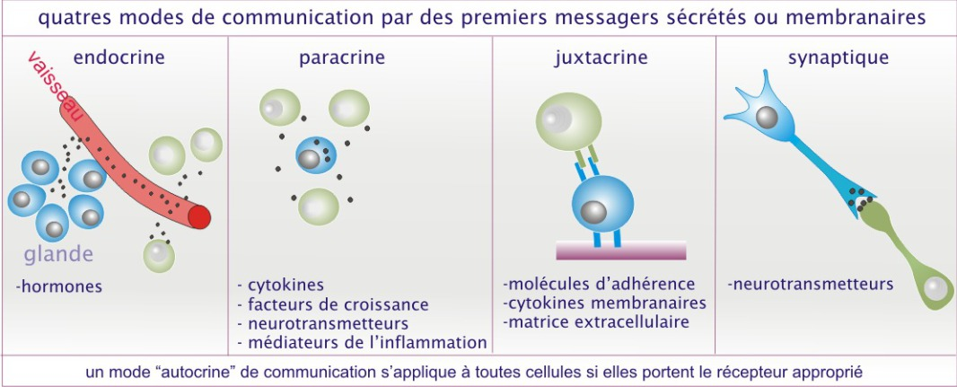

Slide 13
Pour qu’une cellule réponde à une molécule de signalisation, la première condition est qu’elle possède une protéine réceptrice ou récepteur, pour ce signal. Chaque récepteur est généralement activé par un seul type de signal. Sans le récepteur approprié, la cellule est sourde au signal et n’y répond pas. En ne produisant qu’un petit nombre de récepteurs parmi les milliers possibles, la cellule limite le nombre de signaux qui peuvent l’atteindre.
La même molécule de signalisation peut induire des réponses différentes dans des cellules cibles différentes. Par exemple, quand une cellule de muscle cardiaque est exposée au neurotransmetteur acétylcholine, la vitesse et la force de ses contractions diminuent. Quand une glande salivaire est exposée au même signal, elle sécrète les composants de la salive, bien que les récepteurs soient les mêmes dans les deux types cellulaires. Dans le muscle squelettique, l’acétylcholine provoque la contraction en se liant à un récepteur différent.

